Slide 1
第 8 章
立体几何
8.1.1 基本立体图形

Slide 2
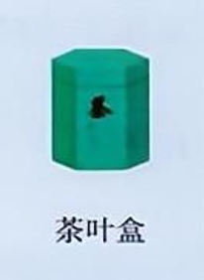
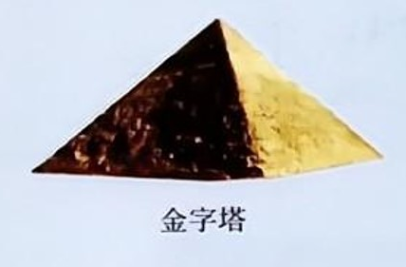
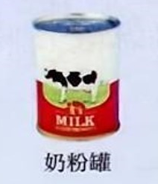
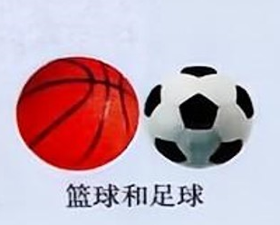
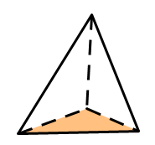
在我们周围存在着各种各样的物体，它们都占据着空间的一部分。如果只考虑这些物体的形状和大小，而不考虑其他因素，那么由这些物体抽象出来的空间图形就叫做空间几何体．

Slide 3
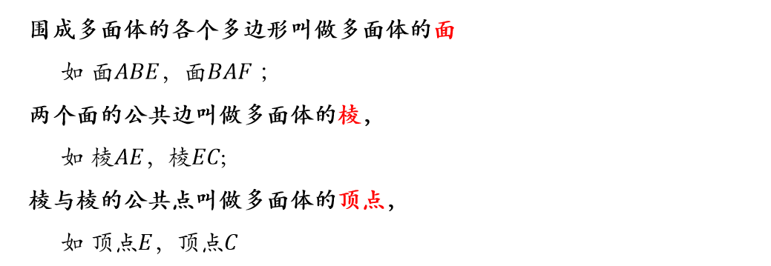
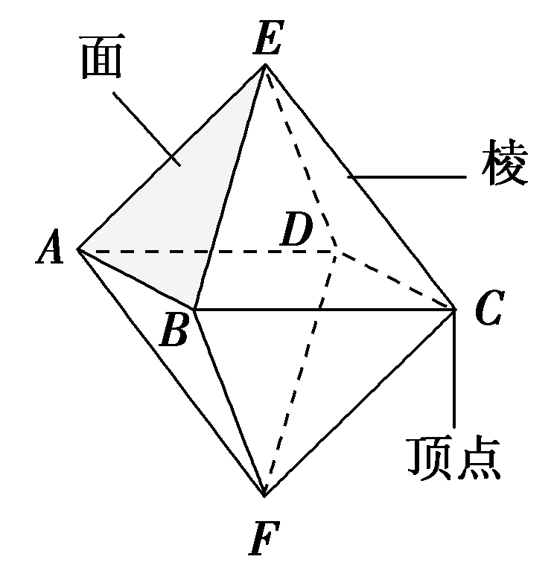
围成它们的每个面都是平面图形，且都是平面多边形；
定义：一般地，由若干个平面多边形围成的几何体叫做多面体。

Slide 4
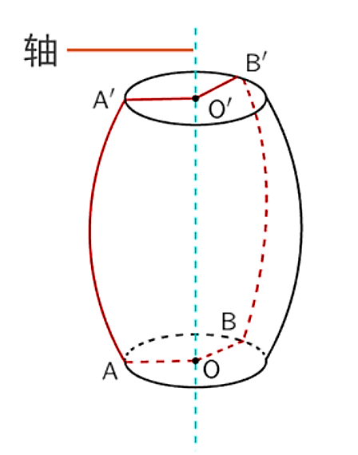
围成它们的面不全是平面图形，有些面是曲面.
一条平面曲线（包括直线）绕它所在平面内的一条定直线旋转所形成的曲面叫做旋转面，封闭的旋转面围成的几何体叫做旋转体。
这条定直线叫做旋转体的轴。

Slide 5
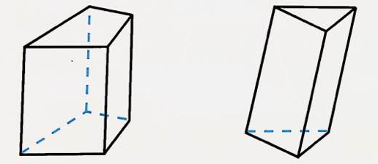
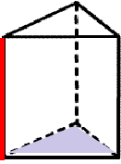

定义
一般地,有两个面互相平行，其余各面都是四边形,并且相邻两个四边形的公共边都互相平行，由这些面所围成的几何体叫做棱柱。
两个互相平行的面叫做棱柱的底面，它们是全等的多边形；
其余各面叫做棱柱的侧面，它们都是平行四边形;
相邻侧面的公共边叫做棱柱的侧棱；
侧面与底面的公共顶点叫做棱柱的顶点。
棱柱用表示底面的字母来表示。

Slide 6
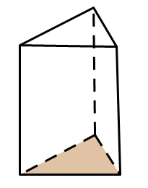
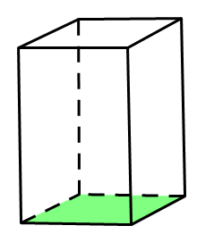
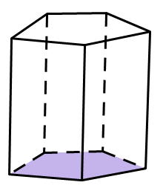
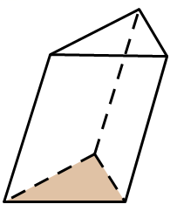
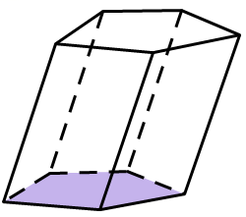
棱柱的分类
一、按棱柱底面边数分类:
三棱柱，四棱柱，五棱柱......；
三棱柱：底面是三角形.
四棱柱：底面是四边形.
五棱柱：底面是五边形.
二、按侧棱与底面的位置关系分类:
直棱柱，斜棱柱；
直棱柱：侧棱与底面垂直.
斜棱柱：侧棱不垂直于底面.

Slide 7
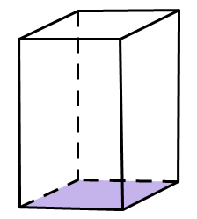
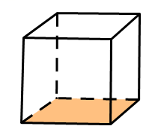
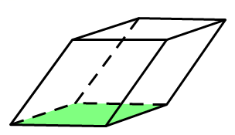
特殊的棱柱
① 正棱柱:
底面是正多边形的直棱柱叫做正棱柱.
正三棱柱
正四棱柱
正五棱柱
② 平行六面体:
底面是平行四边形的四棱柱叫做平行六面体.

Slide 8



新知探究
问题：什么是四棱柱、直四棱柱、正四棱柱、长方体、正方体？它们之间的关系如何？
四棱柱：底面是四边形的棱柱.
直四棱柱：侧棱与底面垂直的四棱柱.
长方体：底面是矩形的直四棱柱.
正四棱柱：底面是正方形的长方体.
正方体：所有棱长都相等的正四棱柱.
长方体
直四棱柱
正四棱柱
斜四棱柱
正方体
全集U={四棱柱}

Slide 9
问题：有两个面互相平行,其余各面都是平行四边形的几何体是棱柱吗?
问题：长方体按如图截去一角后所得的两部分还是棱柱吗？

Slide 10

定义
有一个面是多边形，其余各面是有一个公共顶点的三角形， 由这些面所围成的几何体叫做棱锥。
这个多边形面叫棱锥的底面
有公共顶点的各个三角形面叫做棱锥的侧面，
相邻侧面的公共边叫做棱锥的侧棱；
各侧面的公共顶点叫做棱锥的顶点。
顶点
S
侧面
侧棱
C
D
底面
A
B
棱锥的表示：棱锥$S—ABCD$

Slide 11
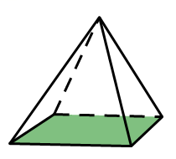
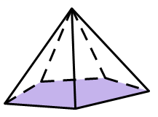
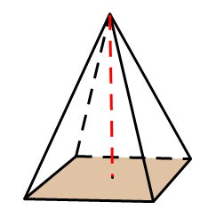
棱锥的分类
一、按棱锥底面边数分类:
三棱锥，四棱锥，五棱锥......；
三棱椎：底面是三角形.
三棱锥又叫四面体.
四棱锥：底面是四边形.
五棱锥：底面是五边形.
二、特殊的棱锥:
底面是正多边形，并且顶点与底面中心的连线垂直于底面的棱锥叫做正棱锥
每个面都是正三角形的三棱锥是正四面体

Slide 12
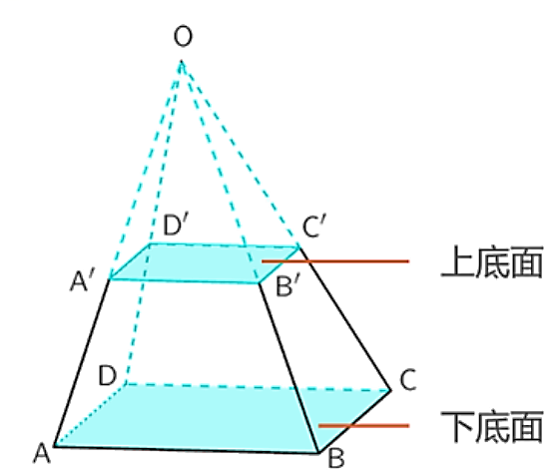

定义
用一个平行于棱锥底面的平面去截棱锥，我们把底面与截面之间那部分多面体叫做棱台。
原棱锥的底面和截面分别叫做棱台的上底面和下底面
其余各面叫做棱台的侧面，
相邻侧面的公共边叫做棱柱的侧棱；
侧面与底面的公共顶点叫做棱台的顶点。
棱台$ABCD−A’B’C’D’$

Slide 13
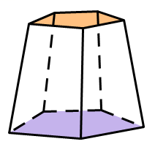
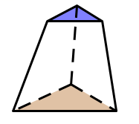
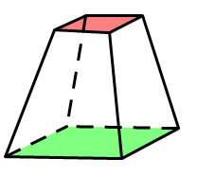
棱台
按棱台底面边数分类:
三棱台，四棱台，五棱台......；
三棱台 四棱台 五棱台
用正棱锥截得的棱台叫作正棱台。
棱台的结构特征：①两个底面是相似多边形；
②侧面都是梯形；
③侧棱延长后交于一点.

Slide 14
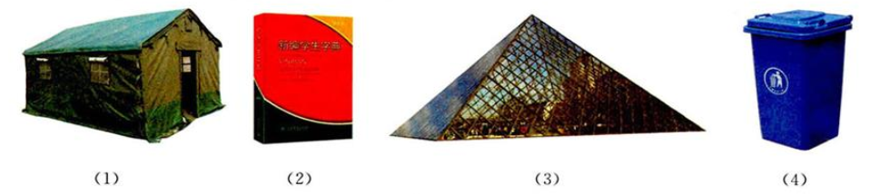
学以致用
教材P101
课本P101：练习
1. 观察图中的物体，说出它们的主要结构特征.
棱柱(直五棱柱)
棱柱(直四棱柱)
棱锥
棱台(四棱台)
2. 判断下列命题是否正确，正确的在括号内画“√”，错误的画“×”.
(1) 长方体是四棱柱，直四棱柱是长方体. （ ）
(2) 四棱柱、四棱台、五棱锥都是六面体. （ ）
×
√

Slide 15
学以致用
教材P101
3. 填空题
(1) 一个几何体由7个面围成，其中两个面是互相平行且全等的五边形，其他各面都是全等的矩形，则这个几何体是_______________.
(2) 一个多面体最少有_____个面，此时这个多面体是________________.
直五棱柱
四
四面体(三棱锥)
4. 设计一个平面图形，使它能折成一个直三棱柱.
C′
A′
B′
C′
A′
A′
B′
C
A
B
C
A
A
B

Slide 16
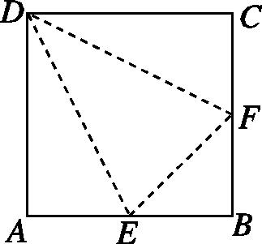
14.如图,在边长为2a的正方形ABCD中,E,F分别为AB,BC的中点,沿图中虚线将3个三角形折起,使点A,B,C重合,重合后记为点P.
(1)折起后形成的几何体是什么几何体?
(2)这个几何体共有几个面,每个面的三角形有何特点?

Slide 17
12.(多选题)在正方体的8个顶点中任意选择4个顶点,它们可能是某些几何图形的4个顶点,这些几何图形可以是 ( )
A.矩形
B.等腰梯形
C.每个面都是等边三角形的四面体
D.每个面都是直角三角形的四面体

Slide 18
课堂小结
 | 概念 | 性质 | 侧面
棱柱
棱锥
棱台
有两个面互相平行，其余各面都是四边形，并且每相邻两个四边形的公共边都互相平行，这些面围成的几何体叫做棱柱.
(1)侧棱都相等；
(2)侧面都是平行四边形；
(3)两个底面与平行底面的截面是全等的多边形.
平行四边形
一个面是多边形，其余各面是有一个公共顶点的三角形，由这些面所围成的几何体叫做棱锥.
平行底面的截面与底面相似.
三角形
用一个平行于棱锥底面的平面去截棱锥，底面与截面之间的部分叫作棱台.
(1)上下两个底面互相平行；
(2)侧棱的延长线相交于一点.
梯形

